Slide 1
Planowane projekty
Regionalnego Ośrodka Polityki Społecznej w Toruniu

Slide 2
Ogólne informacje o projektach
W ramach Programu Regionalnego: Fundusze Europejskie dla Kujaw i Pomorza na lata 2021-2027 (08.25 Usługi wsparcia rodziny i pieczy zastępczej),
Regionalny Ośrodek Polityki Społecznej w Toruniu planuje zrealizować w trybie niekonkurencyjnym 2 projekty partnerskie w ramach Działania 8.25.
Zgodnie z aktualnym harmonogramem, termin naboru to:
  31.08.2026 r. – 30.09.2026 r. dla projektu „Rodzina w centrum Etap II”
  07.09.2026 r. – 02.10.2026 r. dla projektu „Wykluczenie - nie ma MOWy! 2 – etap II”
Planowany termin realizacji projektów: od stycznia 2027 roku do grudnia 2029 roku.

Slide 3
Uzasadnienie dla trybu niekonkurencyjnego
Projekty mają strategiczne znaczenie dla regionu,
co wynika ze Strategii rozwoju województwa do 2030 roku
– Strategia Przyspieszenia 2030+.
Przyczyniają się do osiągnięcia założonych w dokumencie celów:
Cel główny 2. Zdrowe, aktywne i zamożne społeczeństwo,
Cel operacyjny: 22. Rozwój wrażliwy społecznie,
Kierunek działań: 2207. Działania na rzecz ochrony macierzyństwa, wspierania rodziny i pieczy zastępczej.
Projekty zostały wpisane do Wykazu projektów kluczowych w ramach jednego strumienia:
  211 Projekt wsparcia rodziny, dzieci i młodzieży w oparciu o doświadczenia ROPS w Toruniu z uwzględnieniem zaangażowania poradni psychologiczno-pedagogicznych.

Slide 4
Tryb niekonkurencyjny - uzasadnienie
Projekt Rodzina w centrum Etap II - tryb niekonkurencyjny - projekt został wskazany w uchwale Nr 3/43/23 Zarządu Województwa Kujawsko-Pomorskiego z dnia 18 stycznia 2023 r. w sprawie ustalenia obszarów wsparcia, typów działań oraz określenia listy propozycji projektowych dla niekonkurencyjnego sposobu wyboru projektów w ramach programu regionalnego Fundusze Europejskie dla Kujaw i Pomorza 2021-2027 (z późn. zm.).
Projekt Wykluczenie - nie ma MOWy! 2 – etap II - tryb niekonkurencyjny - projekt został wskazany w uchwale Nr 3/43/23 Zarządu Województwa Kujawsko-Pomorskiego z dnia 18 stycznia 2023 r. w sprawie ustalenia obszarów wsparcia, typów działań oraz określenia listy propozycji projektowych dla niekonkurencyjnego sposobu wyboru projektów w ramach programu regionalnego Fundusze Europejskie dla Kujaw i Pomorza 2021-2027 (z późn. zm.).

Slide 5



Projekt Rodzina w centrum Etap I

Slide 6
Rodzina w centrum Etap II (2027-2029)
Przedstawiany projekt jest II – zmodyfikowaną – edycją projektu Rodzina w centrum Etap I - realizowanego w terminie 01.2024 r.-12.2026 r.
Budżet całego przedsięwzięcia
  Budżet projektu: 19 764 705,91 zł
  Dofinansowanie z UE: 16 800 000,02 zł
  Dofinansowanie z budżetu państwa: 1 976 470,59 zł
  Wkład własny: 988 235,30 zł
  Partnerzy
  Partnerami w projekcie są powiaty ziemskie oraz miasta na prawach powiatu z terenu województwa,
  Organizacja pozarządowa, wyłoniona w otwartym naborze na partnera krajowego

Slide 7
Rodzina w centrum Etap II (2027-2029)
Przedstawiany projekt jest II – zmodyfikowaną – edycją projektu Rodzina w centrum Etap I - realizowanego w terminie 01.2024 r.-12.2026 r.
  Propozycja głównych zadań
  Kompleksowe wsparcie dla rodzin z województwa kujawsko-pomorskiego oparte na partnerstwie z wszystkimi powiatami w województwie w postaci usług świadczonych w społeczności lokalnej, w tym m.in. Specjalistyczne wsparcie psychiatryczne, psychologiczne, terapię rodzinną, grupy wsparcia , warsztaty podnoszące kompetencje, diagnoza i terapia FASD, całościowe zaburzenia rozwojowe;
  Działania na rzecz rodzin z problemami opiekuńczo–wychowawczymi mające na celu prewencję umieszczenia dzieci w pieczy zastępczej, w tym rozwój asystentury rodzinnej;
  Rozwój i upowszechnianie rodzinnych form pieczy zastępczej;
  Kompleksowe wsparcie osób usamodzielnianych, opuszczających pieczę zastępczą lub całodobowe placówki;
  Rozwój usług dla dzieci z niepełnosprawnością i o szczególnych potrzebach rozwojowych i ich otoczenia.

Slide 8
Rodzina w centrum Etap II, wskaźniki produktu
Wskaźniki produktu | Jednostka pomiaru | Wartość docelowa | Rok osiągnięcia wartości docelowej
Liczba osób objętych usługami w zakresie wspierania rodziny i pieczy zastępczej | osoba | 3130 | 2029
Liczba osób z niepełnosprawnościami objętych wsparciem w programie | osoba | 100 | 2029
Liczba obiektów dostosowanych do potrzeb osób z niepełnosprawnościami | sztuka | 2 | 2029

Slide 9
Rodzina w centrum Etap II, wskaźniki rezultatu
Wskaźniki rezultatu | Jednostka pomiaru | Wartość docelowa | Rok osiągnięcia wartości docelowej
Liczba utworzonych w programie miejsc świadczenia usług wspierania rodziny i pieczy zastępczej istniejących po zakończeniu projektu (sztuki) | sztuka | 128 | 2029
Liczba osób, które uzyskały kwalifikacje po opuszczeniu programu (osoby) | osoba | 150 | 2029
Liczba dzieci i młodzieży, które opuściły opiekę instytucjonalną dzięki wsparciu w programie | osoba | 10 | 2029

Slide 10
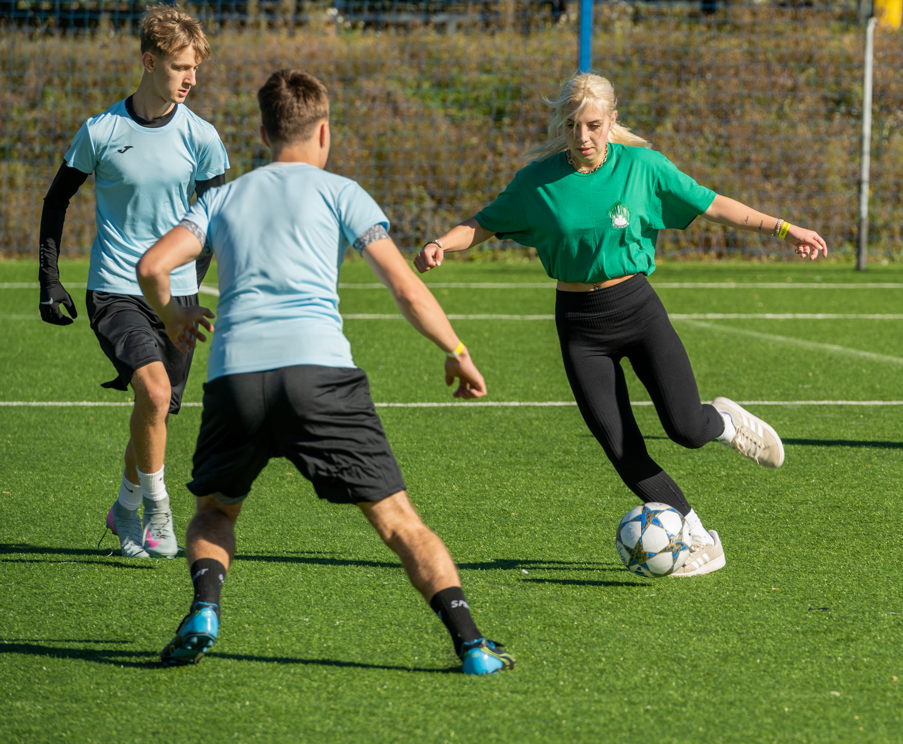

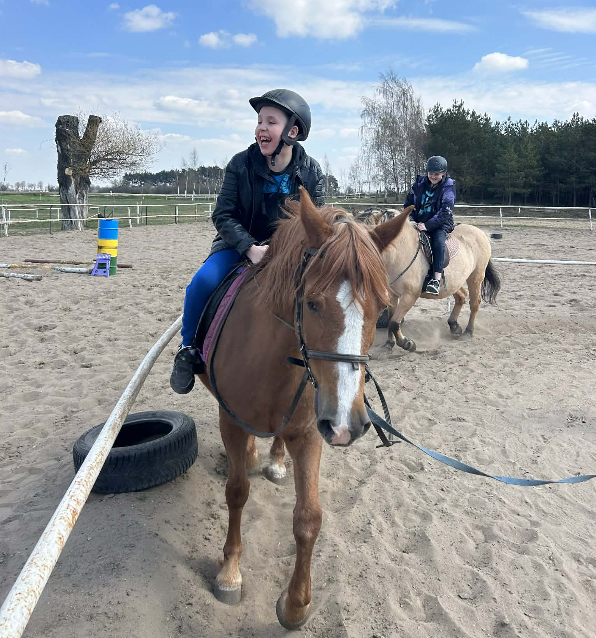
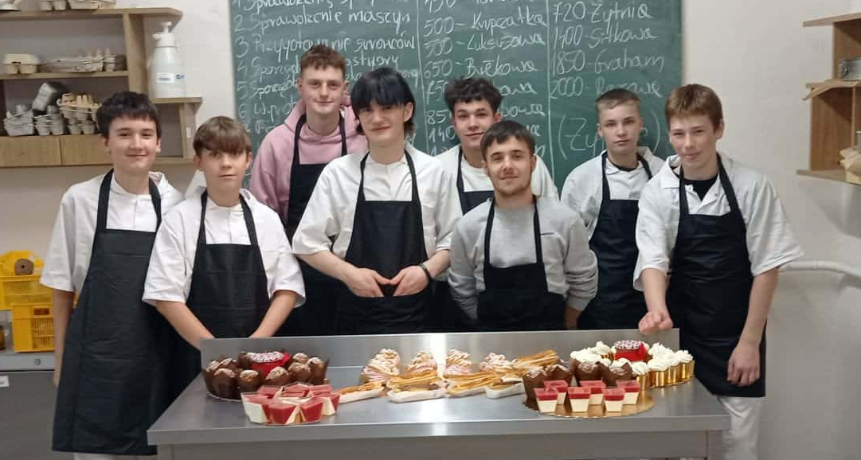
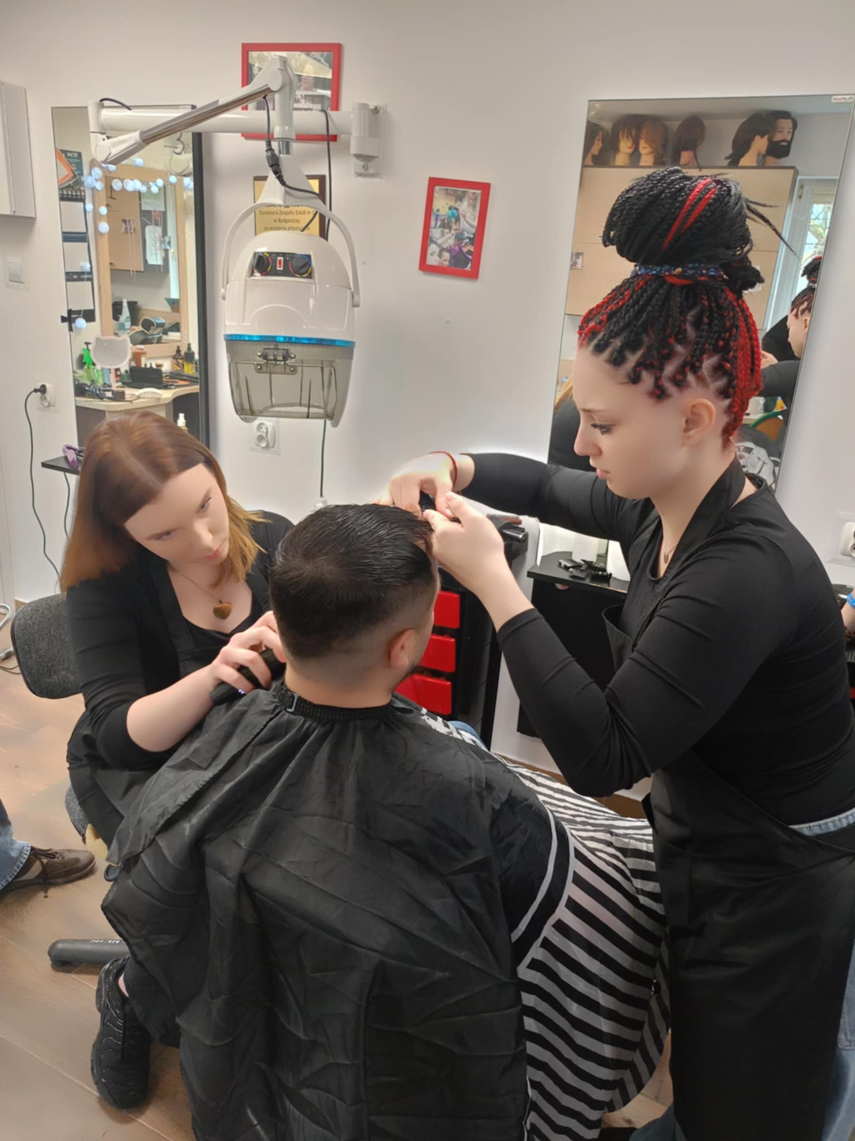
Projekt Wykluczenie – nie ma MOWy! 2 - etap II

Slide 11
Wykluczenie - nie ma MOWy! 2 – etap II (2027-2029)
Przedstawiany projekt jest II – zmodyfikowaną – edycją projektu Wykluczenie - nie ma MOWy! 2 – etap I realizowanego w terminie 09.2023 r.-12.2026 r.
Budżet całego przedsięwzięcia
  Budżet projektu: 5 780 000,00 zł
  Dofinansowanie z UE: 4 913 000,00
  Dofinansowanie z budżetu państwa 578 000,00 zł
  Wkład własny: 289 000,00zł
  Partnerzy:
  Cztery organy prowadzące Młodzieżowe Ośrodki Wychowawcze / Młodzieżowy Ośrodek Socjoterapii z terenu województwa (Powiat Inowrocławski, Powiat Nakielski, Powiat Mogileński, Miasto Włocławek);
  Partner spoza JST, wybrany w drodze konkursu zgodnie z art. 39 ust. 2 Ustawy z dnia 28 kwietnia 2022 r. o zasadach realizacji zadań finansowanych ze środków europejskich w perspektywie finansowej 2021–2027, odpowiedzialny za utworzenie i prowadzenie mieszkań treningowych.

Slide 12
Wykluczenie - nie ma MOWy! 2 – etap II (2027-2029)
Propozycja głównych zadań
Przedstawiany projekt jest II – zmodyfikowaną – edycją projektu Wykluczenie - nie ma MOWy! 2 – etap I realizowanego w terminie 09.2023 r.-12.2026 r.
  Profilaktyka zaburzeń w sferze zdrowia psychicznego dzieci i młodzieży przebywających w MOW i MOS;
  Zajęcia podnoszące kompetencje młodzieży przebywającej w placówkach zamkniętych w zakresie usamodzielnienia i prawidłowego funkcjonowania w społeczeństwie;
  Wsparcie w zakresie usamodzielniania osób opuszczających placówki całodobowe – mieszkania treningowe, usamodzielnienie na próbę oraz krótkookresowe treningi pobytowe.

Slide 13
Wykluczenie - nie ma MOWy! 2 – etap II, wskaźniki produktu
Wskaźniki produktu | Jednostka pomiaru | Wartość docelowa | Rok osiągnięcia wartości docelowej
Liczba osób objętych usługami w zakresie wspierania rodziny i pieczy zastępczej | osoba | 290 | 2029
Liczba osób z niepełnosprawnościami objętych wsparciem w programie | osoba | 20 | 2029

Slide 14
Wykluczenie - nie ma MOWy! 2 – etap II, wskaźniki rezultatu
Wskaźniki rezultatu | Jednostka pomiaru | Wartość docelowa | Rok osiągnięcia wartości docelowej
Liczba utworzonych w programie miejsc świadczenia usług wspierania rodziny i pieczy zastępczej istniejących po zakończeniu projektu (sztuki) | sztuka | 14,00 | 2029
Liczba utworzonych miejsc świadczenia usług w społeczności lokalnej (sztuki) | sztuka | 6,00 | 2029
Liczba osób, które uzyskały kwalifikacje po opuszczeniu programu (osoby) | osoba | 144,00 | 2029

Slide 15


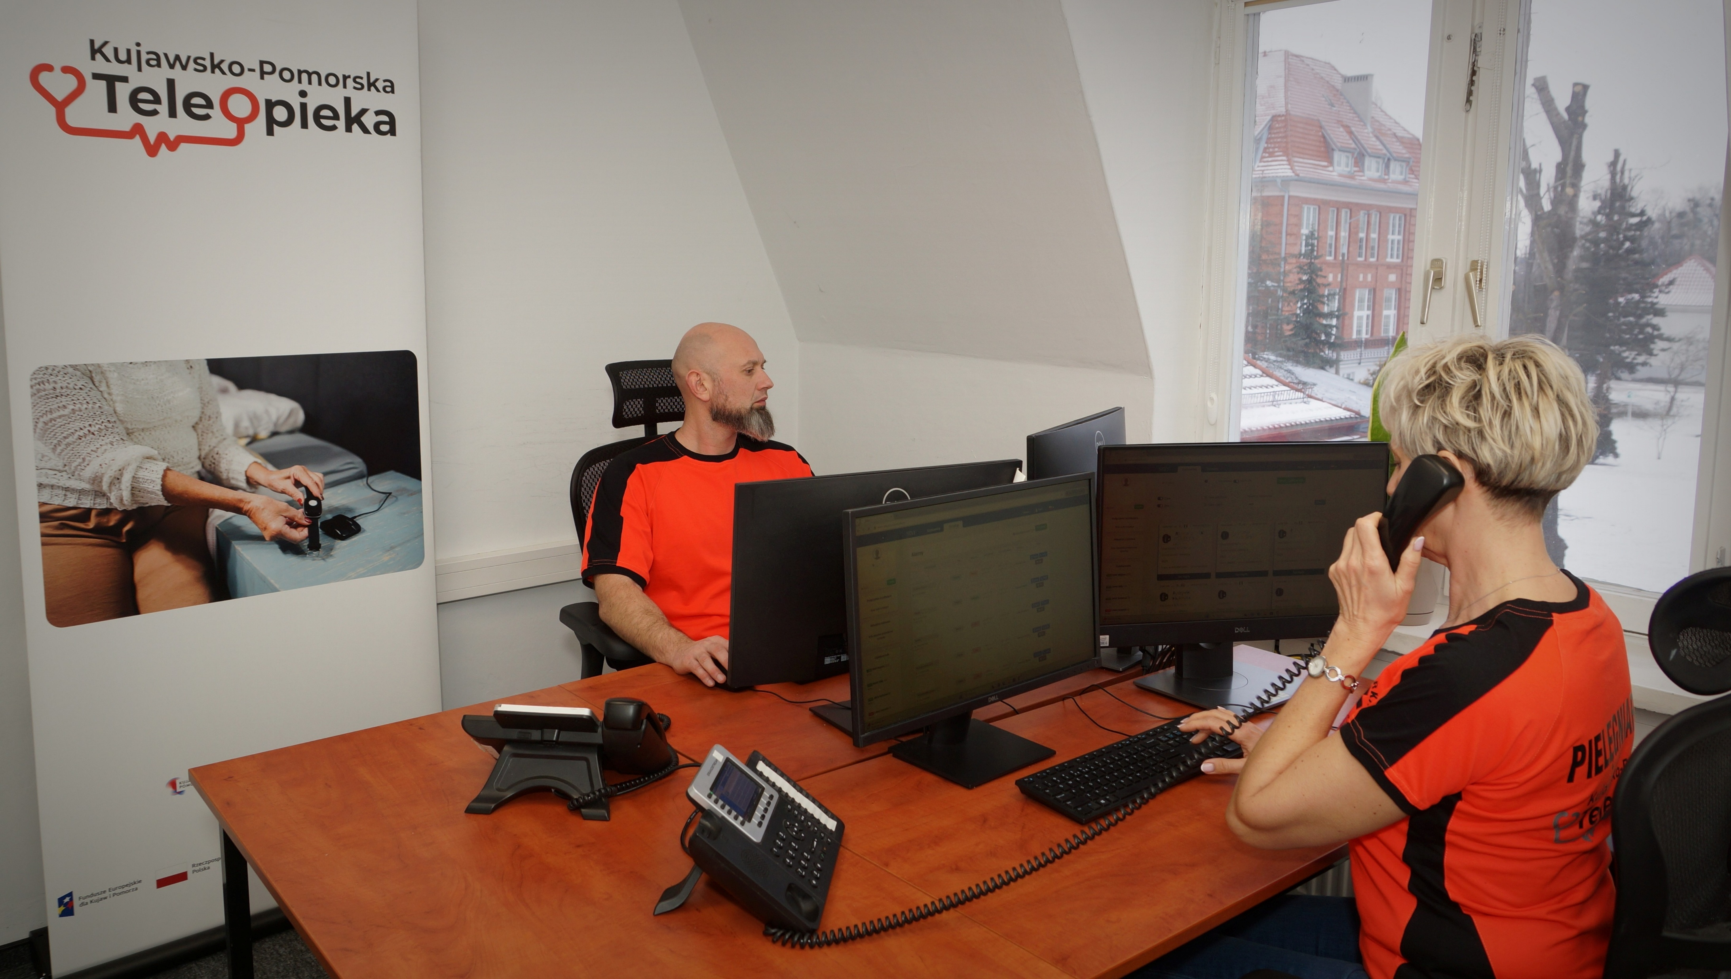
Kujawsko-Pomorska Teleopieka Etap II

Slide 16
Ogólna informacja o projekcie
W ramach Programu Fundusze Europejskie dla Kujaw i Pomorza na lata 2021-2027 Priorytetu FEKP.08 Fundusze Europejskie na Wsparcie w Obszarze Rynku Pracy, Edukacji i Włączenia Społecznego, Działanie FEKP.08.24 Usługi Społeczne i Zdrowotne, Regionalny Ośrodek Polityki Społecznej w Toruniu planuje zrealizować w trybie niekonkurencyjnym projekt partnerski pn. „Kujawsko-Pomorska Teleopieka Etap II”.
Zgodnie z aktualnym harmonogramem, termin naboru zaplanowano w okresie od 31.08.2026 r. do 30.09.2026 r.
Planowany termin realizacji projektu: od stycznia 2027 roku do grudnia 2029 roku

Slide 17
Uzasadnienie dla trybu niekonkurencyjnego
Projekt ma strategiczne znaczenie dla regionu,
co wynika ze Strategii rozwoju województwa do 2030 roku
– Strategia Przyspieszenia 2030+.
Projekt został wpisany do Wykazu projektów kluczowych Strategii pod numerem 212.

Slide 18
Kujawsko-Pomorska Teleopieka Etap II (2027-2029)
Projekt jest kolejną edycją działań podejmowanych w zakresie usług społecznych świadczonych w środowisku lokalnym przy wykorzystaniu nowoczesnych technologii takich jak teleopieka.
Budżet całego przedsięwzięcia
  Budżet projektu: 11 764 705,87 zł
  Dofinansowanie z UE: 9 999 999,99 zł
  Dofinansowanie z budżetu państwa: 1 176 470,59 zł
  Wkład własny: 588 235,29 zł
  Partnerzy
  Wojewódzka Stacja Pogotowia Ratunkowego w Bydgoszczy,
  Minimum 80 jednostek samorządu terytorialnego.

Slide 19
Kujawsko-Pomorska Teleopieka Etap II (2027-2029) Propozycja głównych zadań
Projekt jest kolejną edycją działań podejmowanych w zakresie usług społecznych świadczonych w środowisku lokalnym przy wykorzystaniu nowoczesnych technologii takich jak teleopieka.
  Usługi społeczne świadczone w środowisku lokalnym w postaci usług asystenckich lub opiekuńczych (w tym pomoc sąsiedzka, wolontariat opiekuńczy),
  Świadczenie usług w obszarze teleopieki.
  Grupa docelowa
  Osoby potrzebujące wsparcia w codziennym funkcjonowaniu (w tym z powodu wieku, stanu zdrowia, niepełnosprawności).

Slide 20
Kujawsko-Pomorska Teleopieka Etap II – wskaźniki produktu
Wskaźniki produktu | Jednostka miary | Wartość docelowa wskaźnika
Liczba osób potrzebujących wsparcia w codziennym funkcjonowaniu (w tym z powodu wieku, stanu zdrowia, niepełnosprawności) objętych usługami świadczonymi w społeczności lokalnej w programie | osoba | 1 833
Liczba osób potrzebujących wsparcia w codziennym funkcjonowaniu (w tym z powodu wieku, stanu zdrowia, niepełnosprawności) objętych wsparciem w postaci nowoczesnych technologii - teleopieki | osoba | 3 500
Liczba osób z niepełnosprawnościami objętych wsparciem w programie | osoba | 1 000

Slide 21
Kujawsko-Pomorska Teleopieka Etap II – wskaźniki rezultatu
Wskaźniki rezultatu | Jednostka miary | Wartość docelowa wskaźnika
Liczba osób świadczących usługi w społeczności lokalnej dzięki wsparciu w programie | osoba | 250
Liczba podmiotów, które rozszerzyły ofertę wsparcia lub podniosły jakość oferowanych usług | podmiot | 1

Slide 22
Regionalny Ośrodek Polityki Społecznej w Toruniu
Dziękuję za uwagę

